Slide 1
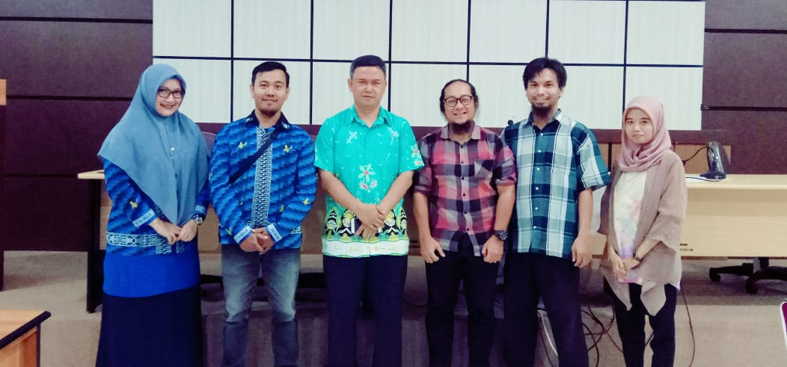
Pusat Pengembangan Karir Universitas Tanjungpura PPK UNTAN (Career Development Center)
SABTU, 12 SEPTEMBER 2020
GOLDEN TULIP HOTEL

Slide 2
Susunan Kepengurusan
Ketua: Dr. Eng. Ferry Hadary, S.T., M.Eng.
DIVISI-DIVISI:
Divisi Tracer Studi dan User Survei: Rikhsan Kurniatuhadi, M.Si.
2. Divisi Pelatihan, Magang dan Pengenalan Kemampuan Diri, Humas: Yunita Magrima Anzani, S.Pi., M.Si.
3. Divisi Data dan Teknologi Informasi: Morteza Muthahhari, S.Kom., M.T.I.
CREW:
Jamiat, S.T 2. Edwin Pradana 3. Egi Pangestu

Slide 3
Rencana Kegiatan
1.Seminar/Pelatihan Karir
2.Magang/Internship
3.Bursa Kerja Online
4.Pameran Kesempatan Kerja
5.Konseling Karir
6. Campus Hiring
7.Tracer Study

Slide 10
Alamat website Pusat Pengembangan Karir UNTAN (PPK UNTAN) http://ppk.untan.ac.id/
User Survey Universitas Tanjungpura
https://forms.gle/eSPYVgWxJAv9bmHi8
Tracer Study Universitas Tanjungpura
http://tracerstudy.untan.ac.id/

